Slide 1
«Песочница консультанта»:
ИИ-тренажер для подготовки психологов
Долганов Дмитрий Николаевич

Slide 2
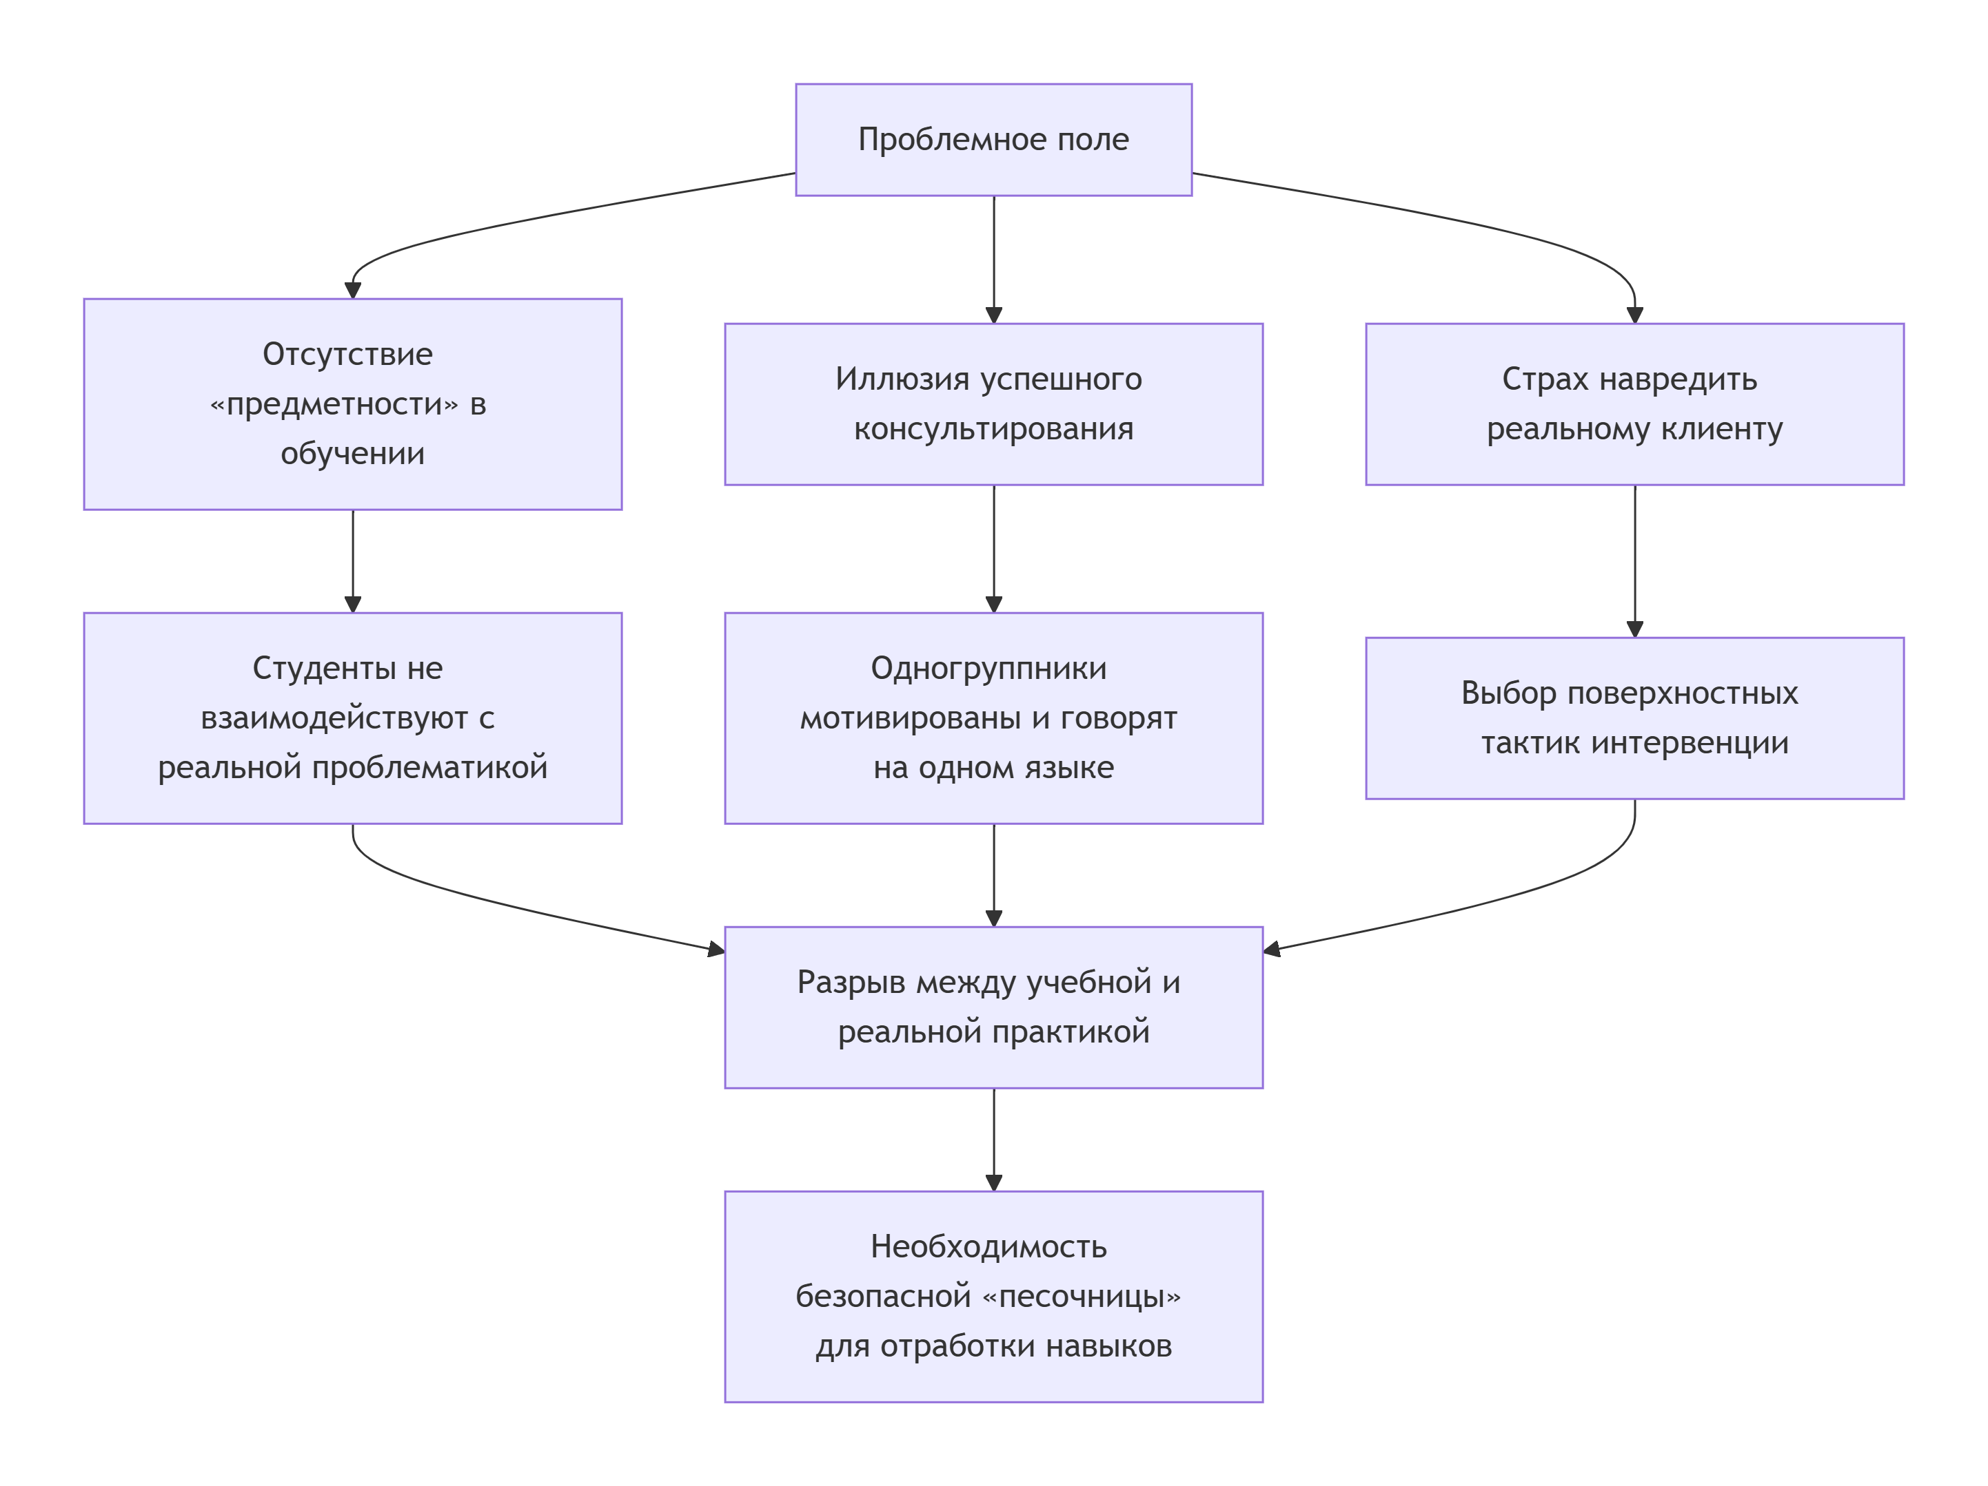
Актуальность проекта

Slide 3
Базовые параметры эксперимента
Параметр | Значение
Дисциплина | «Теория и практика консультативного процесса» — 4 модуль, 1 курс, 2/3 триместр
Участники | Магистры 2 курса (вне учебных занятий, осенний семестр)
Группы | Экспериментальная (работа с ИИ-агентами) и Контрольная (без специальных заданий)
Тип работы | Индивидуальный формат
Количество сессий (ЭГ) | Не менее 10 консультативных сессий с ИИ-агентом

Slide 4
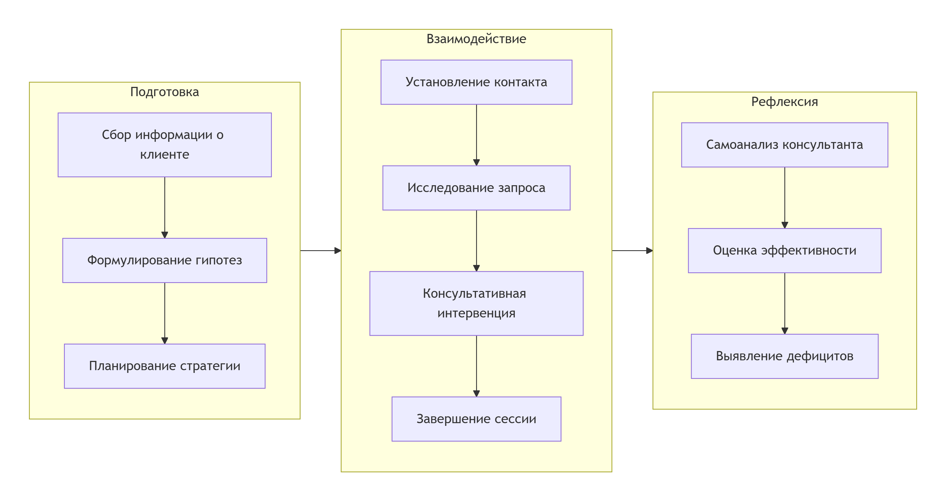
Объект проектирования — консультативный процесс как целостная деятельность психолога-консультанта, развернутая во времени и включающая три фазы:

Slide 5
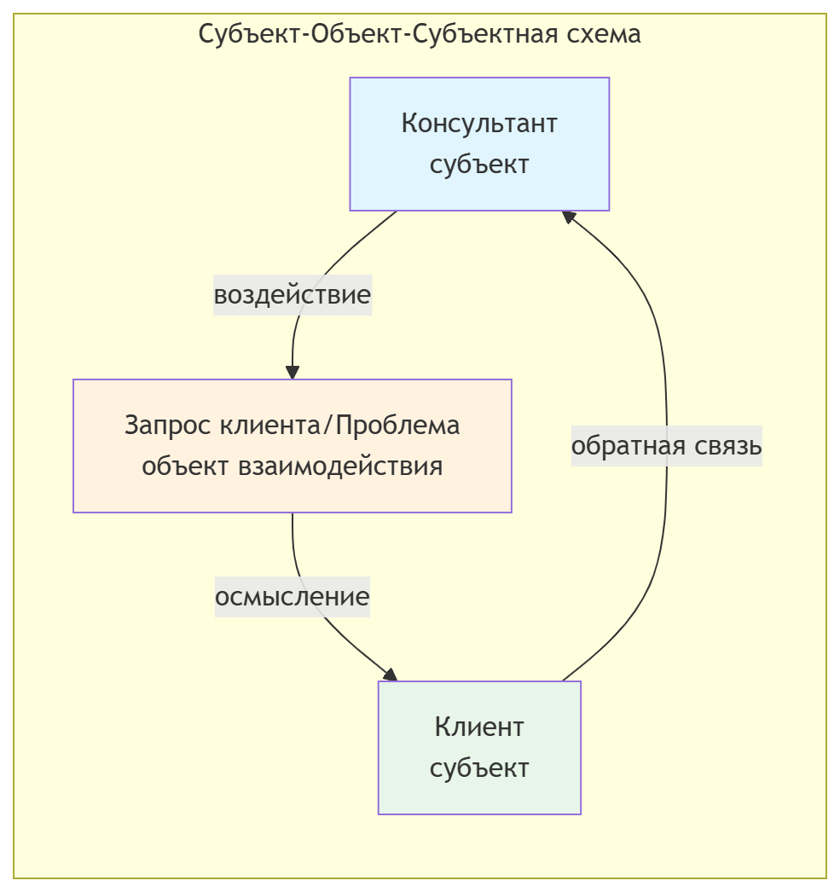
В консультативном процессе объектом является не клиент как личность, а запрос клиента / проблема, с которой работает консультант. Клиент при этом остается полноправным субъектом взаимодействия, обладающим собственной волей, интерпретациями и обратной связью.

Slide 6
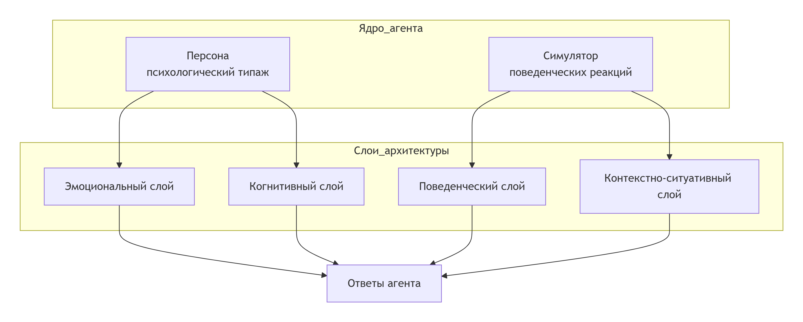
Архитектура ИИ-тренажера «виртуальный клиент»
«В планируемом эксперименте предполагается использовать вариант, который пока видится как некий микс персоны и симулятора»

Slide 7
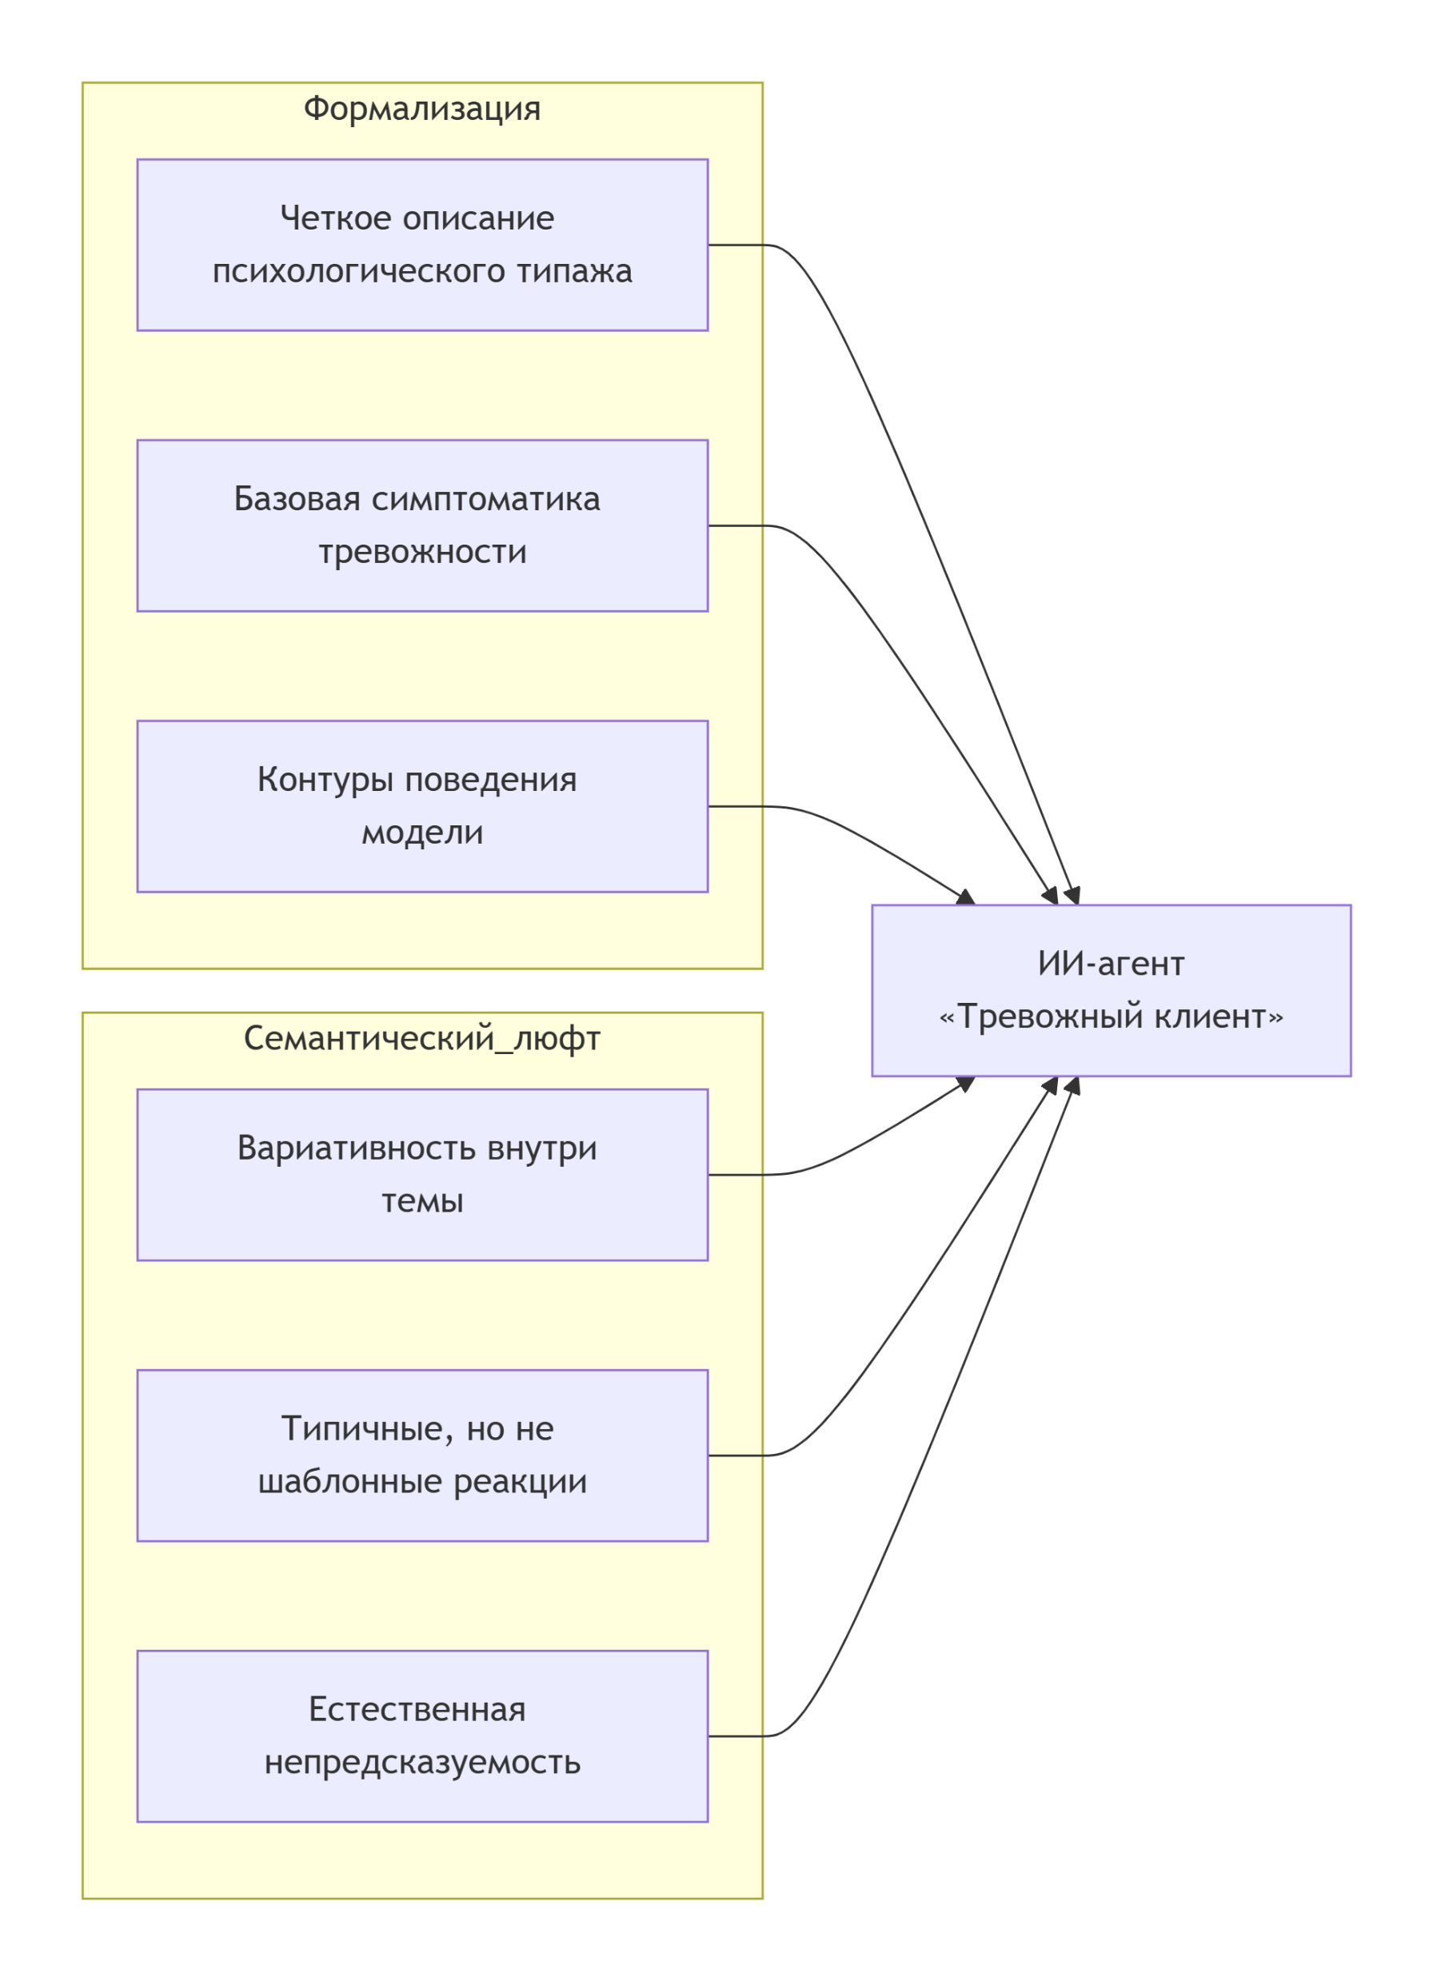
Формализация и семантический люфт
Аспект | Формализация (жесткий контур) | Семантический люфт (вариативность)
Тематика | Только вопросы, связанные с тревогой | Разные проявления: страх ошибки, страх оценки, страх будущего
Реакции | Базовое избегание, соматика | То уход в детали, то катастрофизация, то замирание
Язык | Много «что если?», неуверенность | То молчаливый, то многословный, то сбивчивый

Slide 8
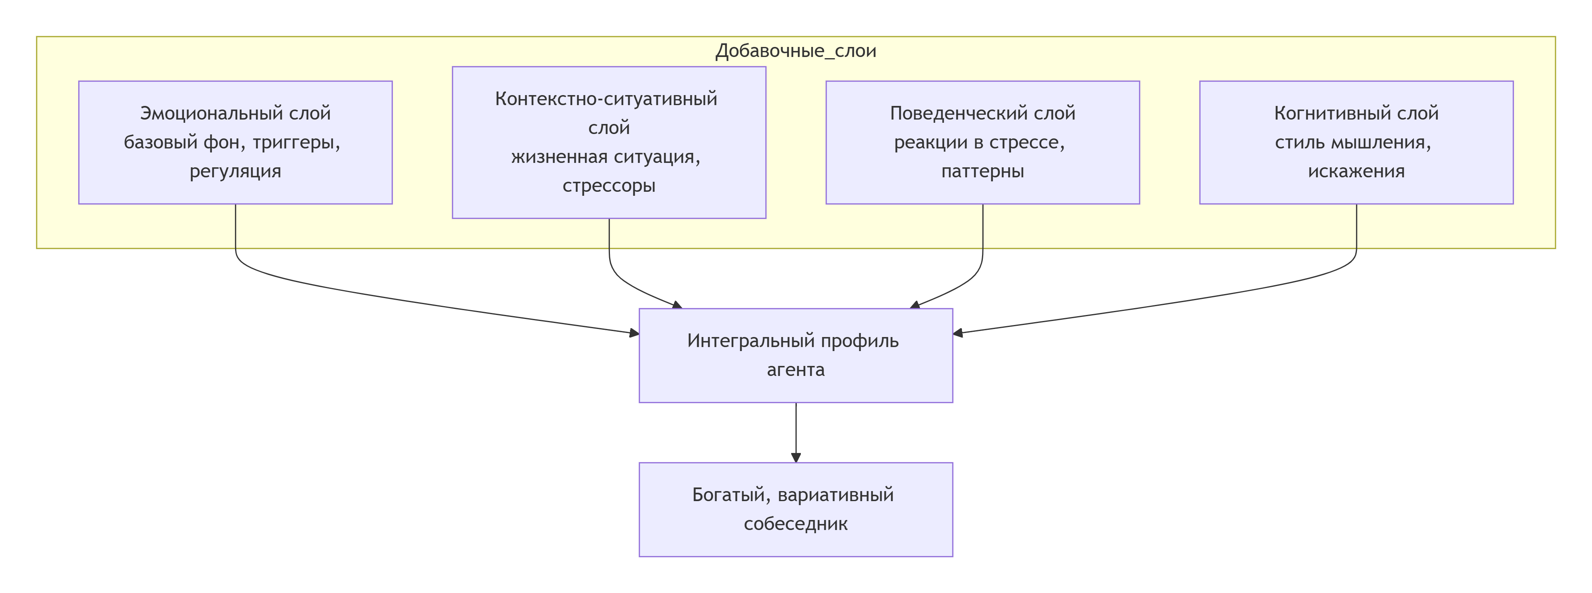
Дополнительные слои на основе автобиографических данных

Slide 9
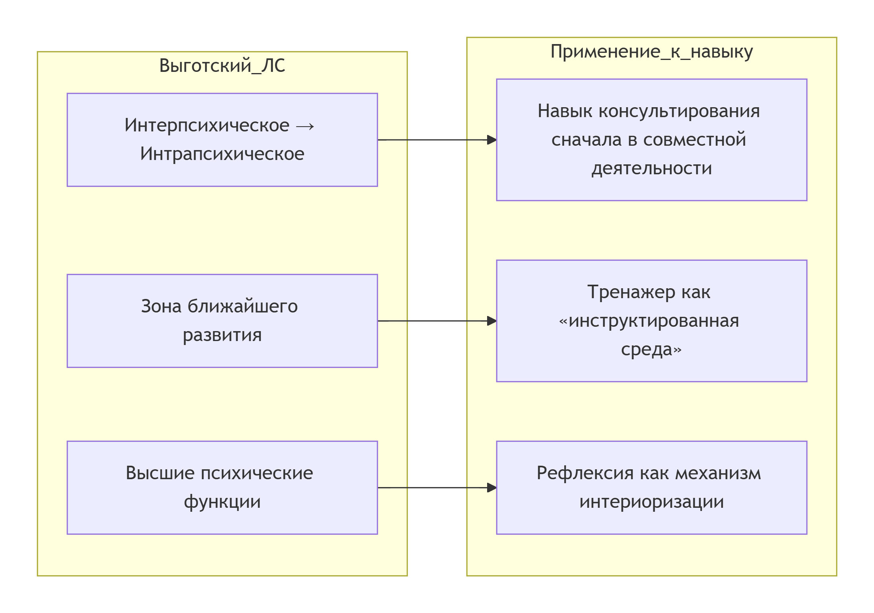
Теоретическая рамка
Ключевой механизм: Навык консультативного взаимодействия рассматривается как высшая психическая функция в терминах Л.С. Выготского. Его развитие идет через этап интерпсихический (взаимодействие с ИИ-агентом как с «Другим») к интрапсихическому (внутренние навыки и интуиции).

Slide 10
Гипотеза
Исходная формулировка:
В процессе работы с ролевыми ИИ-агентами произойдёт усиление навыков, обеспечивающих взаимодействие, и изменится уровень самооценки консультативной деятельности.
Уточненная формулировка (с учетом добавленных слоев):
В процессе работы с ролевыми ИИ-агентами, обладающими формализованным психологическим типажом и вариативными поведенческими слоями:
-произойдет усиление навыков, обеспечивающих консультативное взаимодействие;
-изменится уровень самооценки консультативной деятельности;
-произойдет усиление навыка понимания вариативности отдельных моделей психологической проблемы клиента.

Slide 11
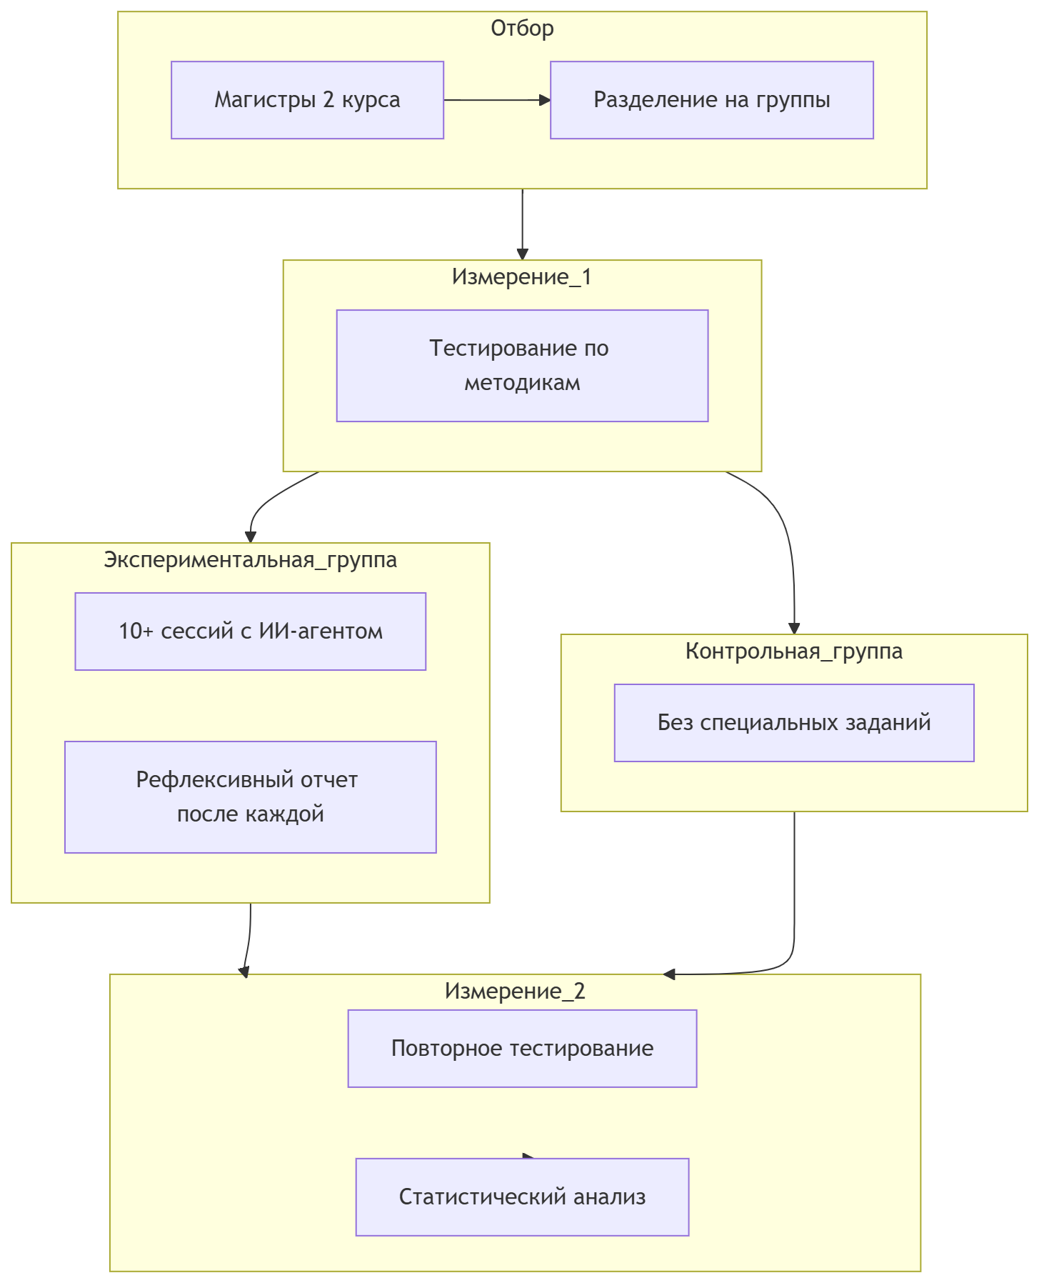
Дизайн эксперимента

Slide 12
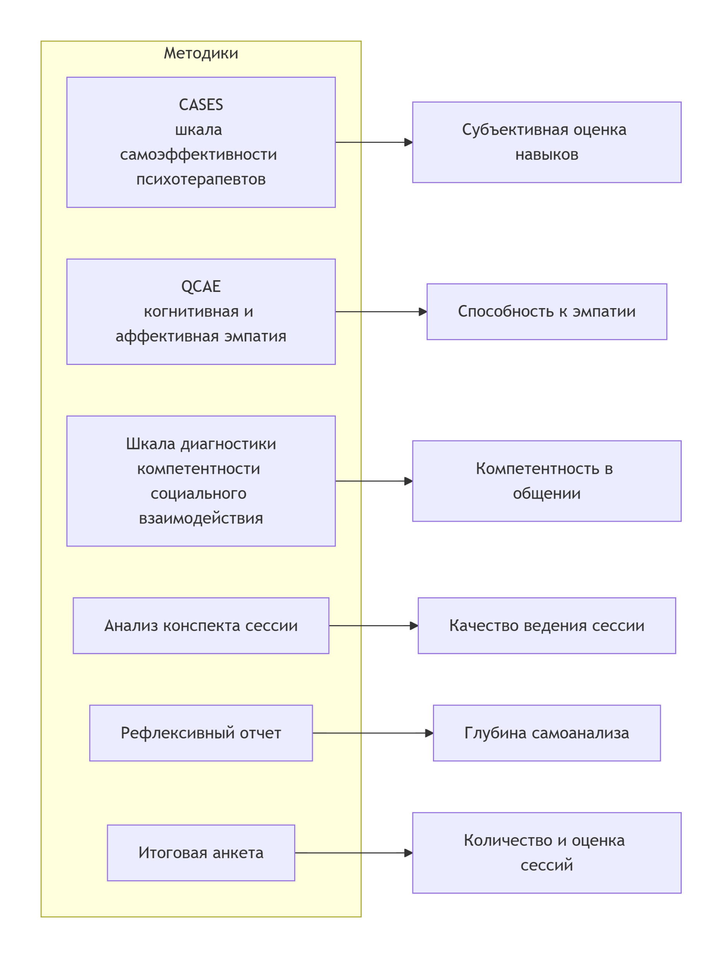
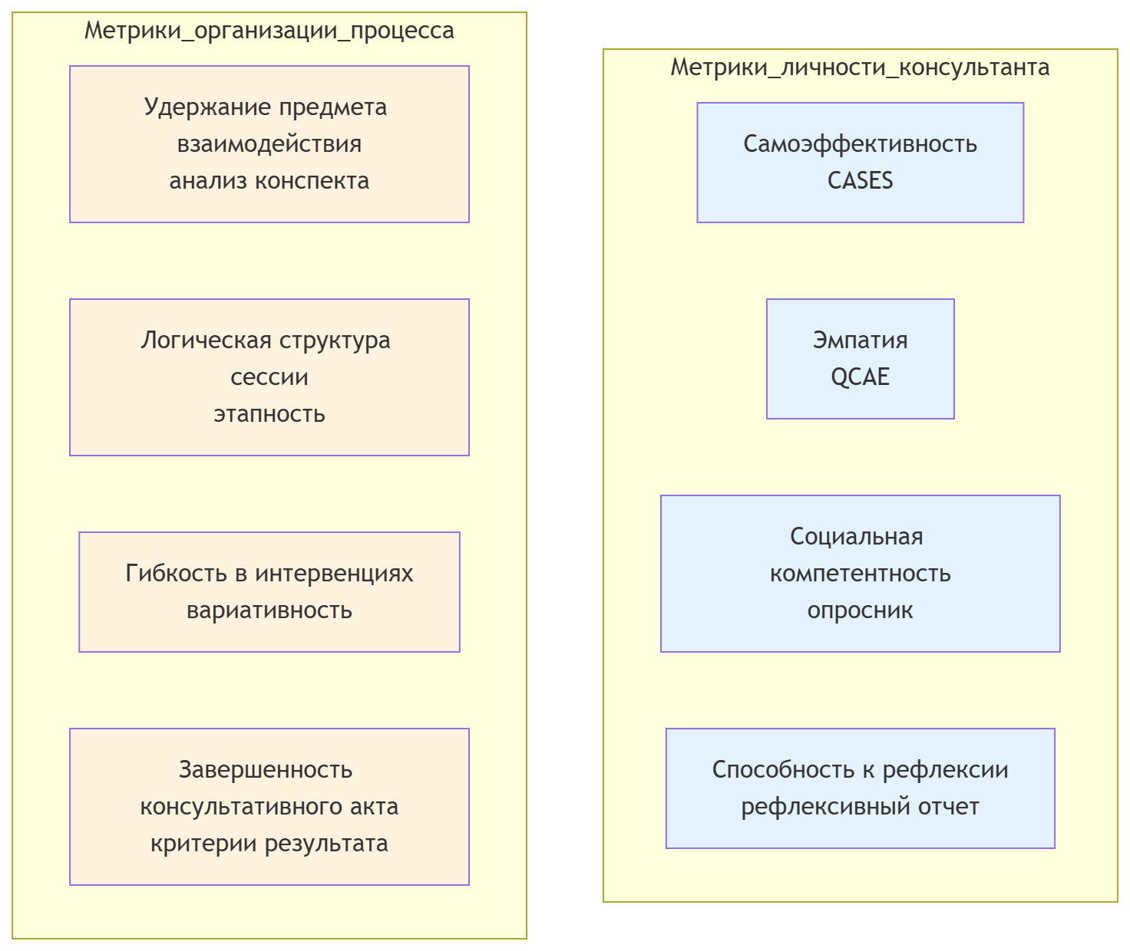
Диагностический инструментарий

Slide 13
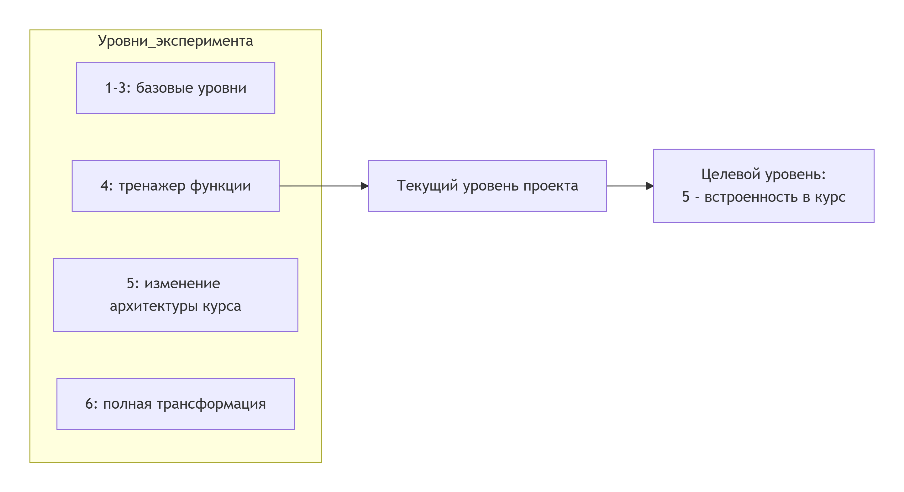
Уровень эксперимента

Slide 14
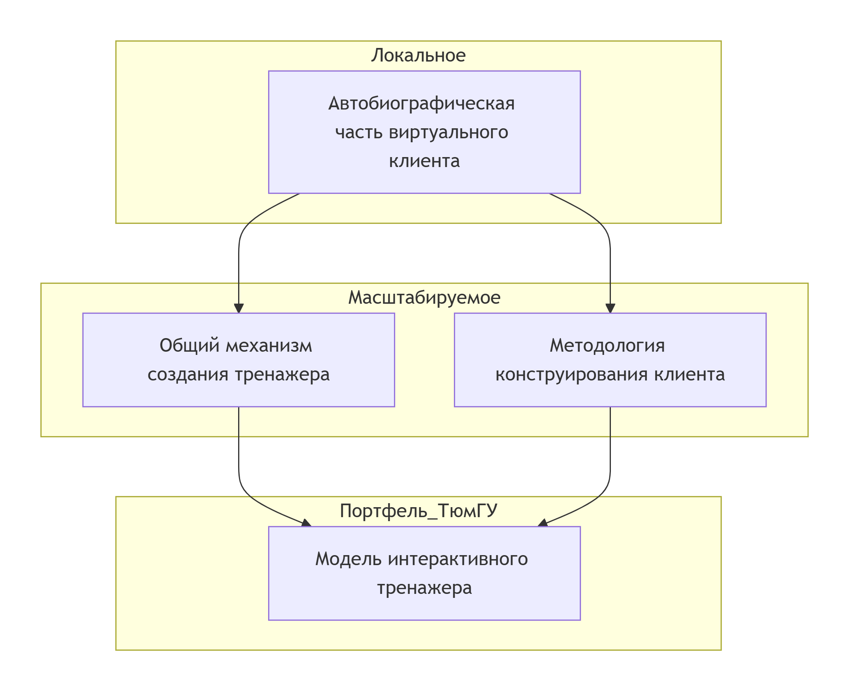
Паттерн эксперимента
Третий паттерн — sandbox или playground: управляемое экспериментирование

Slide 15
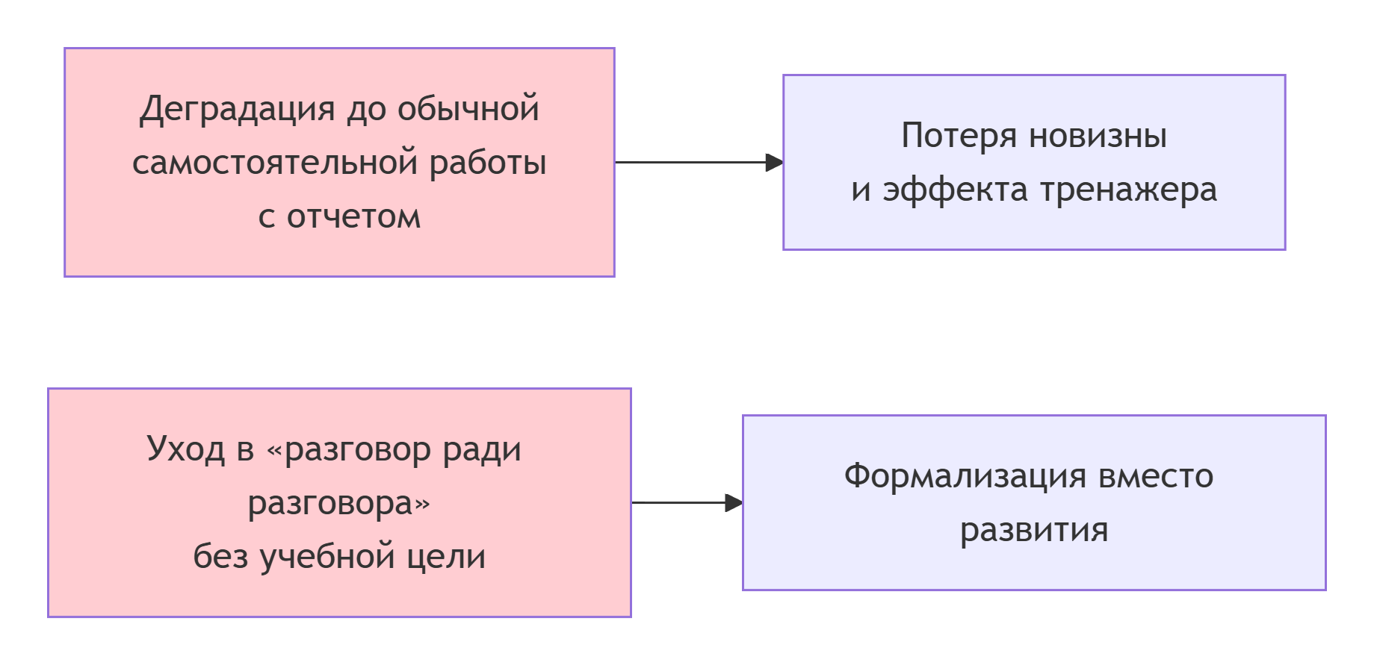
Риски

Slide 16
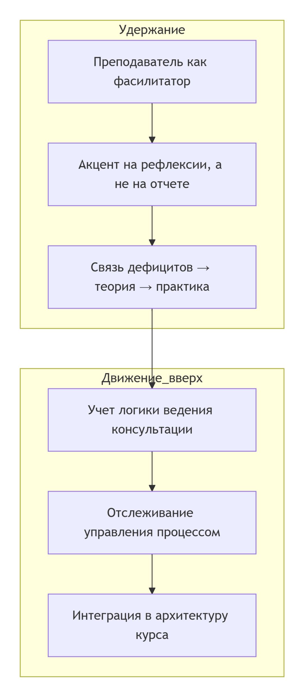
Что нужно удержать
Нужно удержать новую позицию преподавателя. Быть не транслятором «истин», а фасилитатором и модератором процесса обучения.

Slide 17
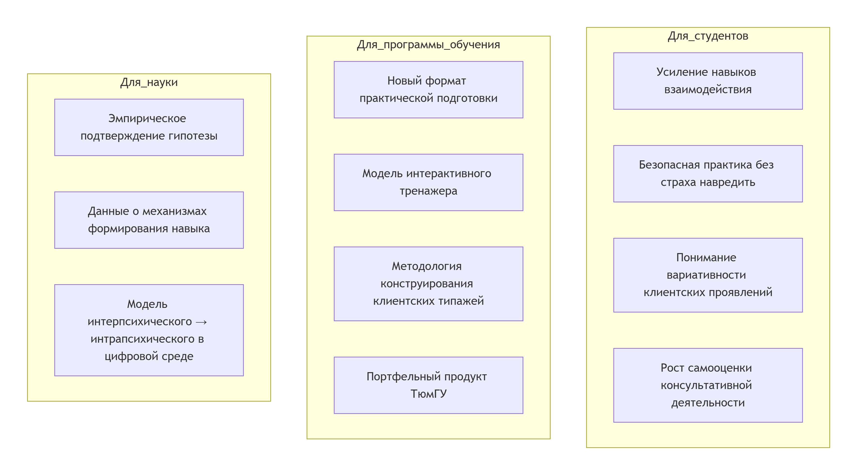
Ожидаемые результаты

